Slide 1
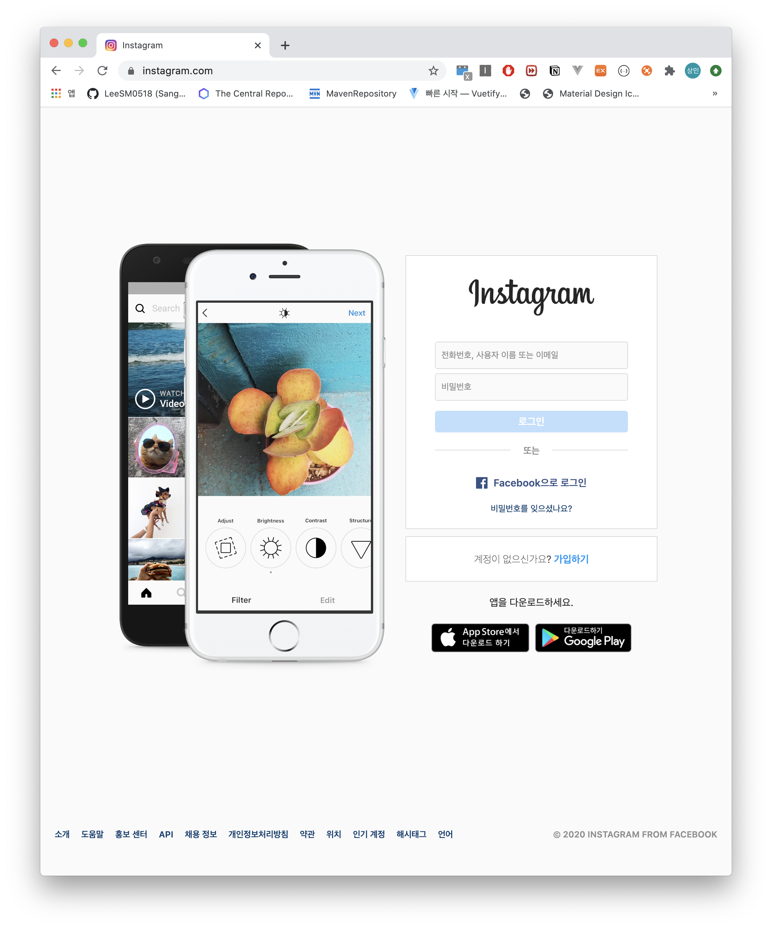
URL
/accounts/login
CoRe 로 변경

Slide 2
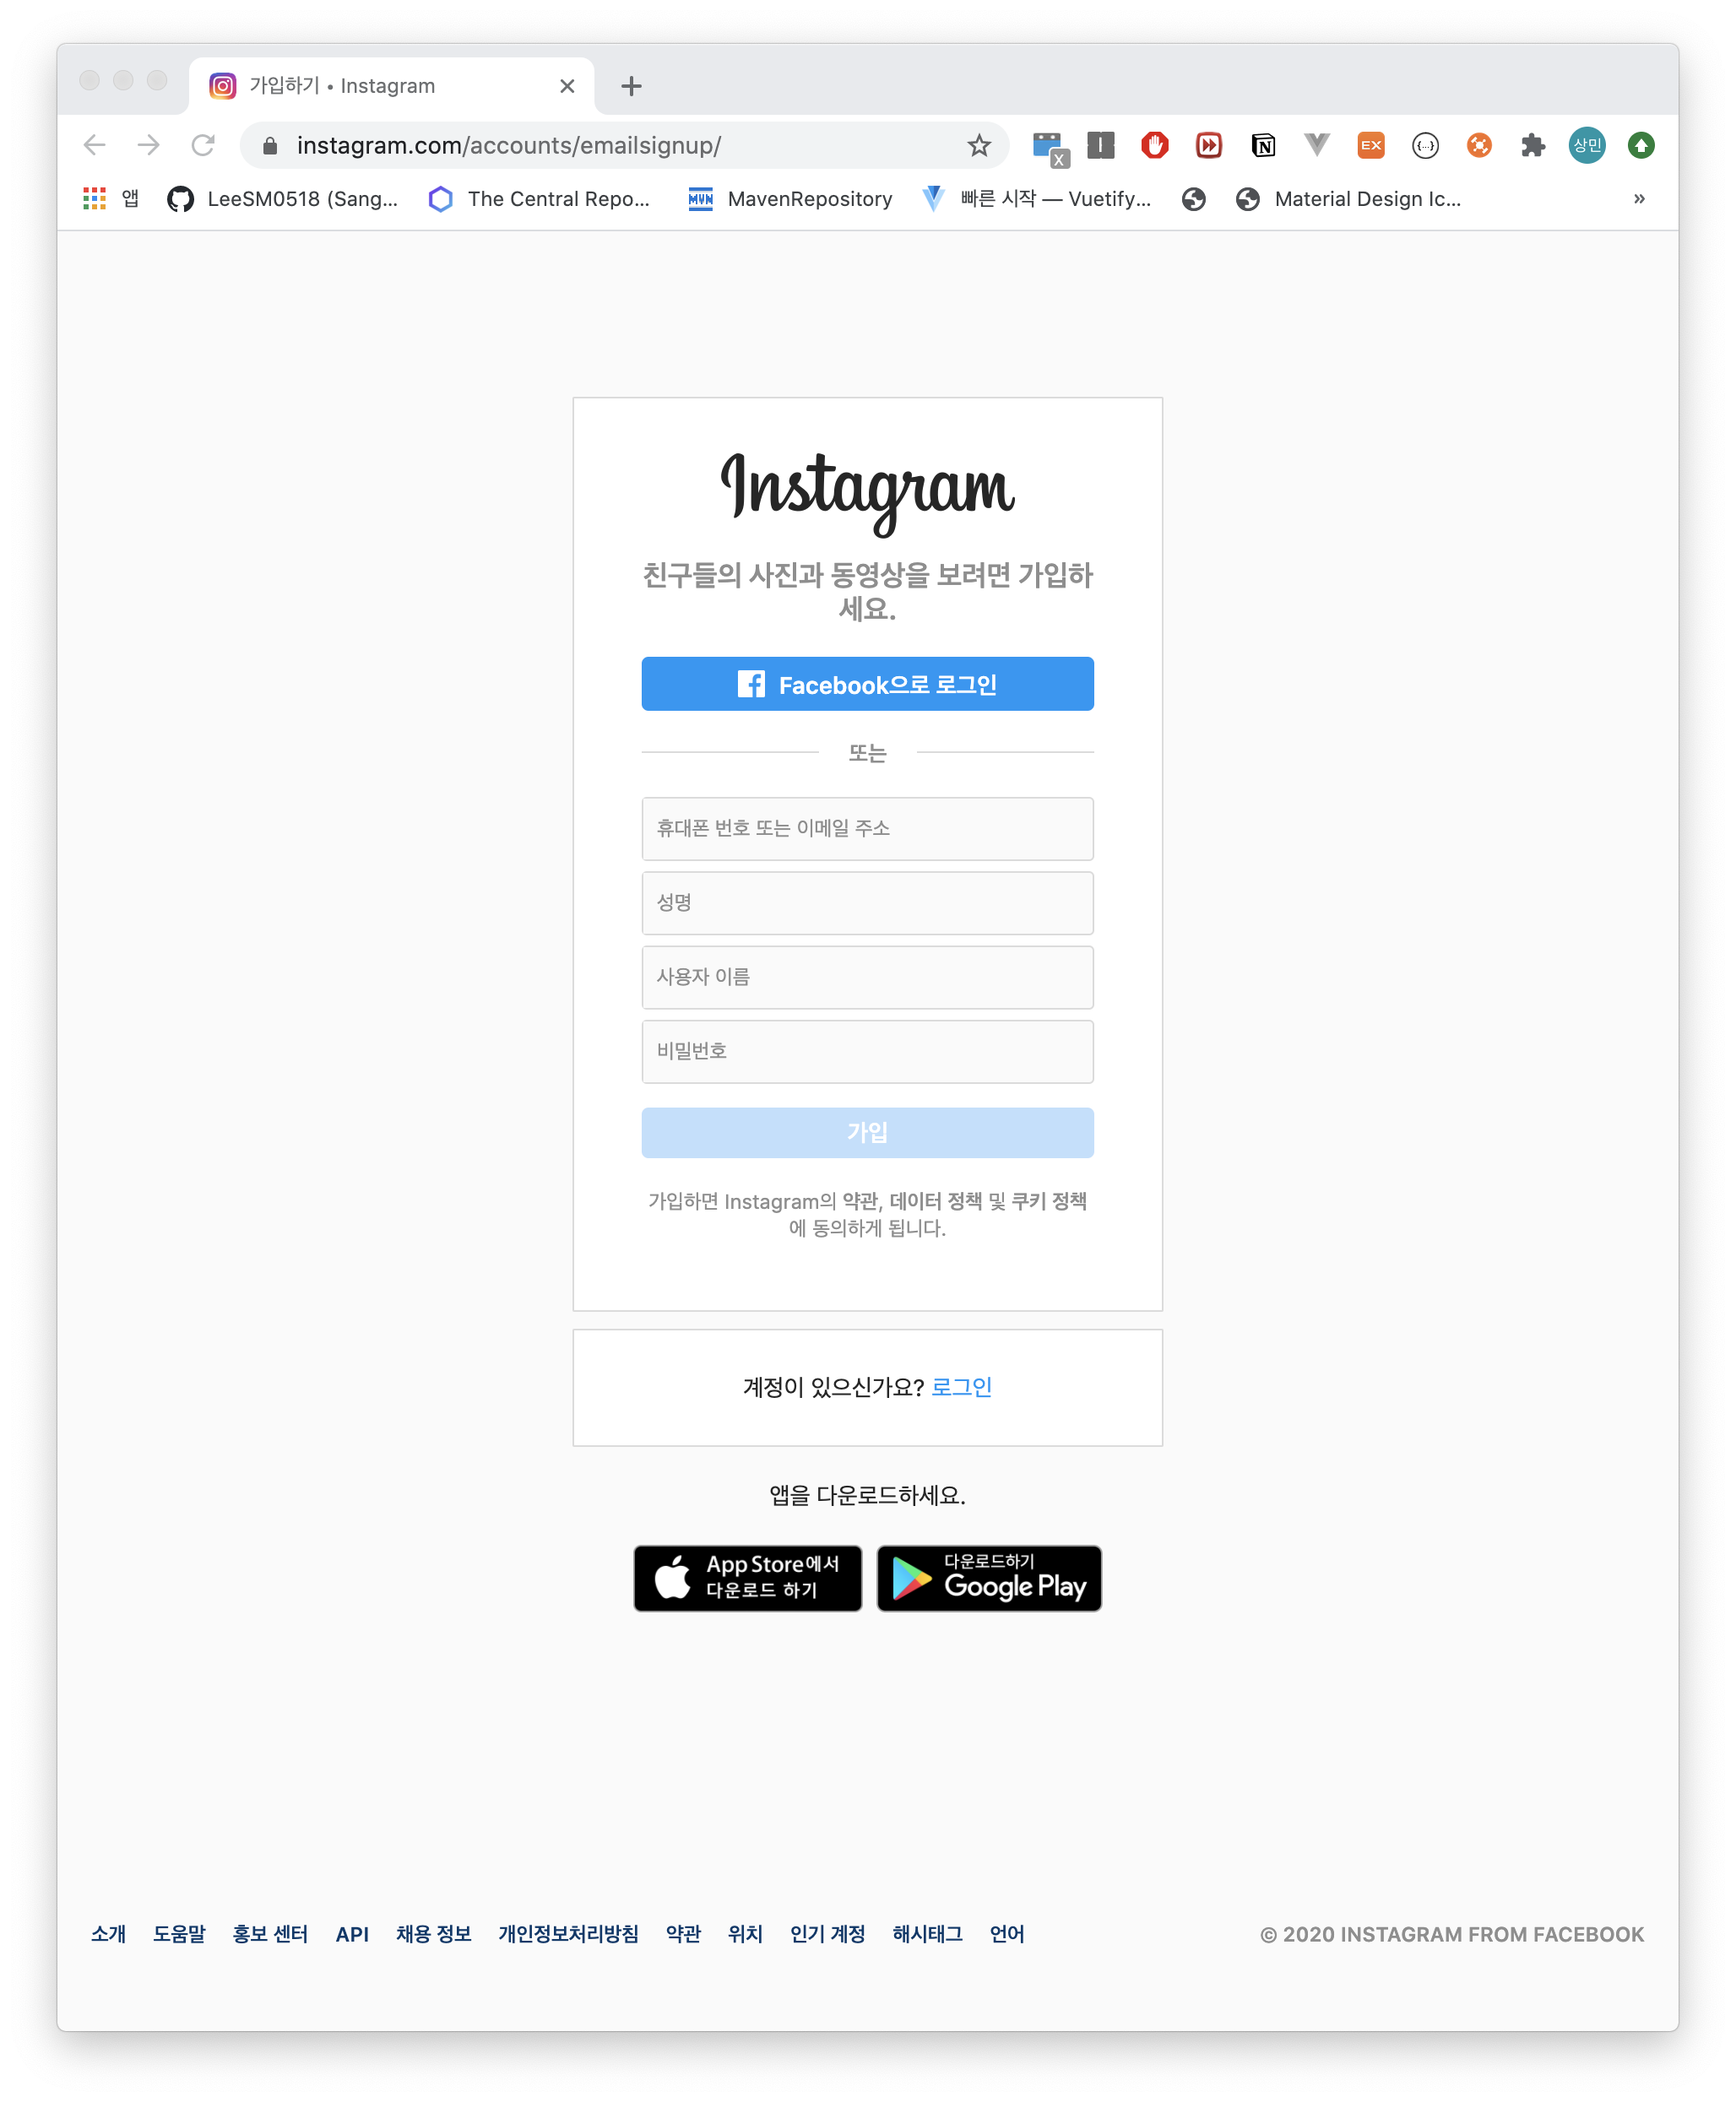
URL
/accounts/signup
CoRe 로 변경
Email(이메일)
Nickname(별명)
Code(인증코드)
Password(비밀번호)
Interest(관심사)

Slide 3
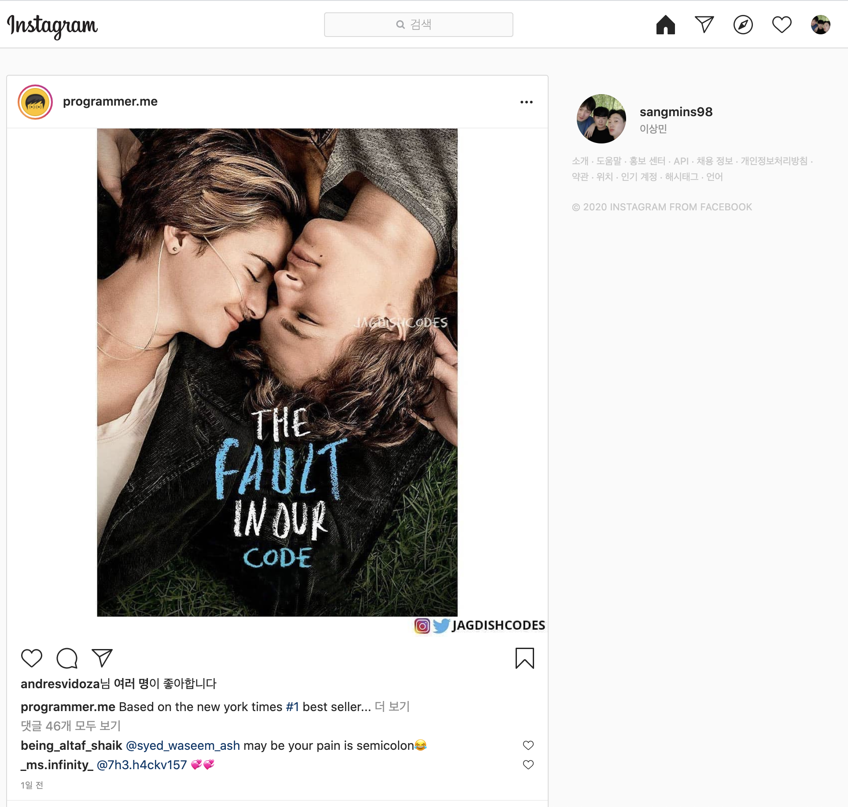
URL
/
CoRe 로 변경
팔로우한 사람 보기
좋아요 순위로 변경
관심사 보기
코드 블록으로 변경
왼쪽 사이드로 위치 변경
아이콘 변경

Slide 4
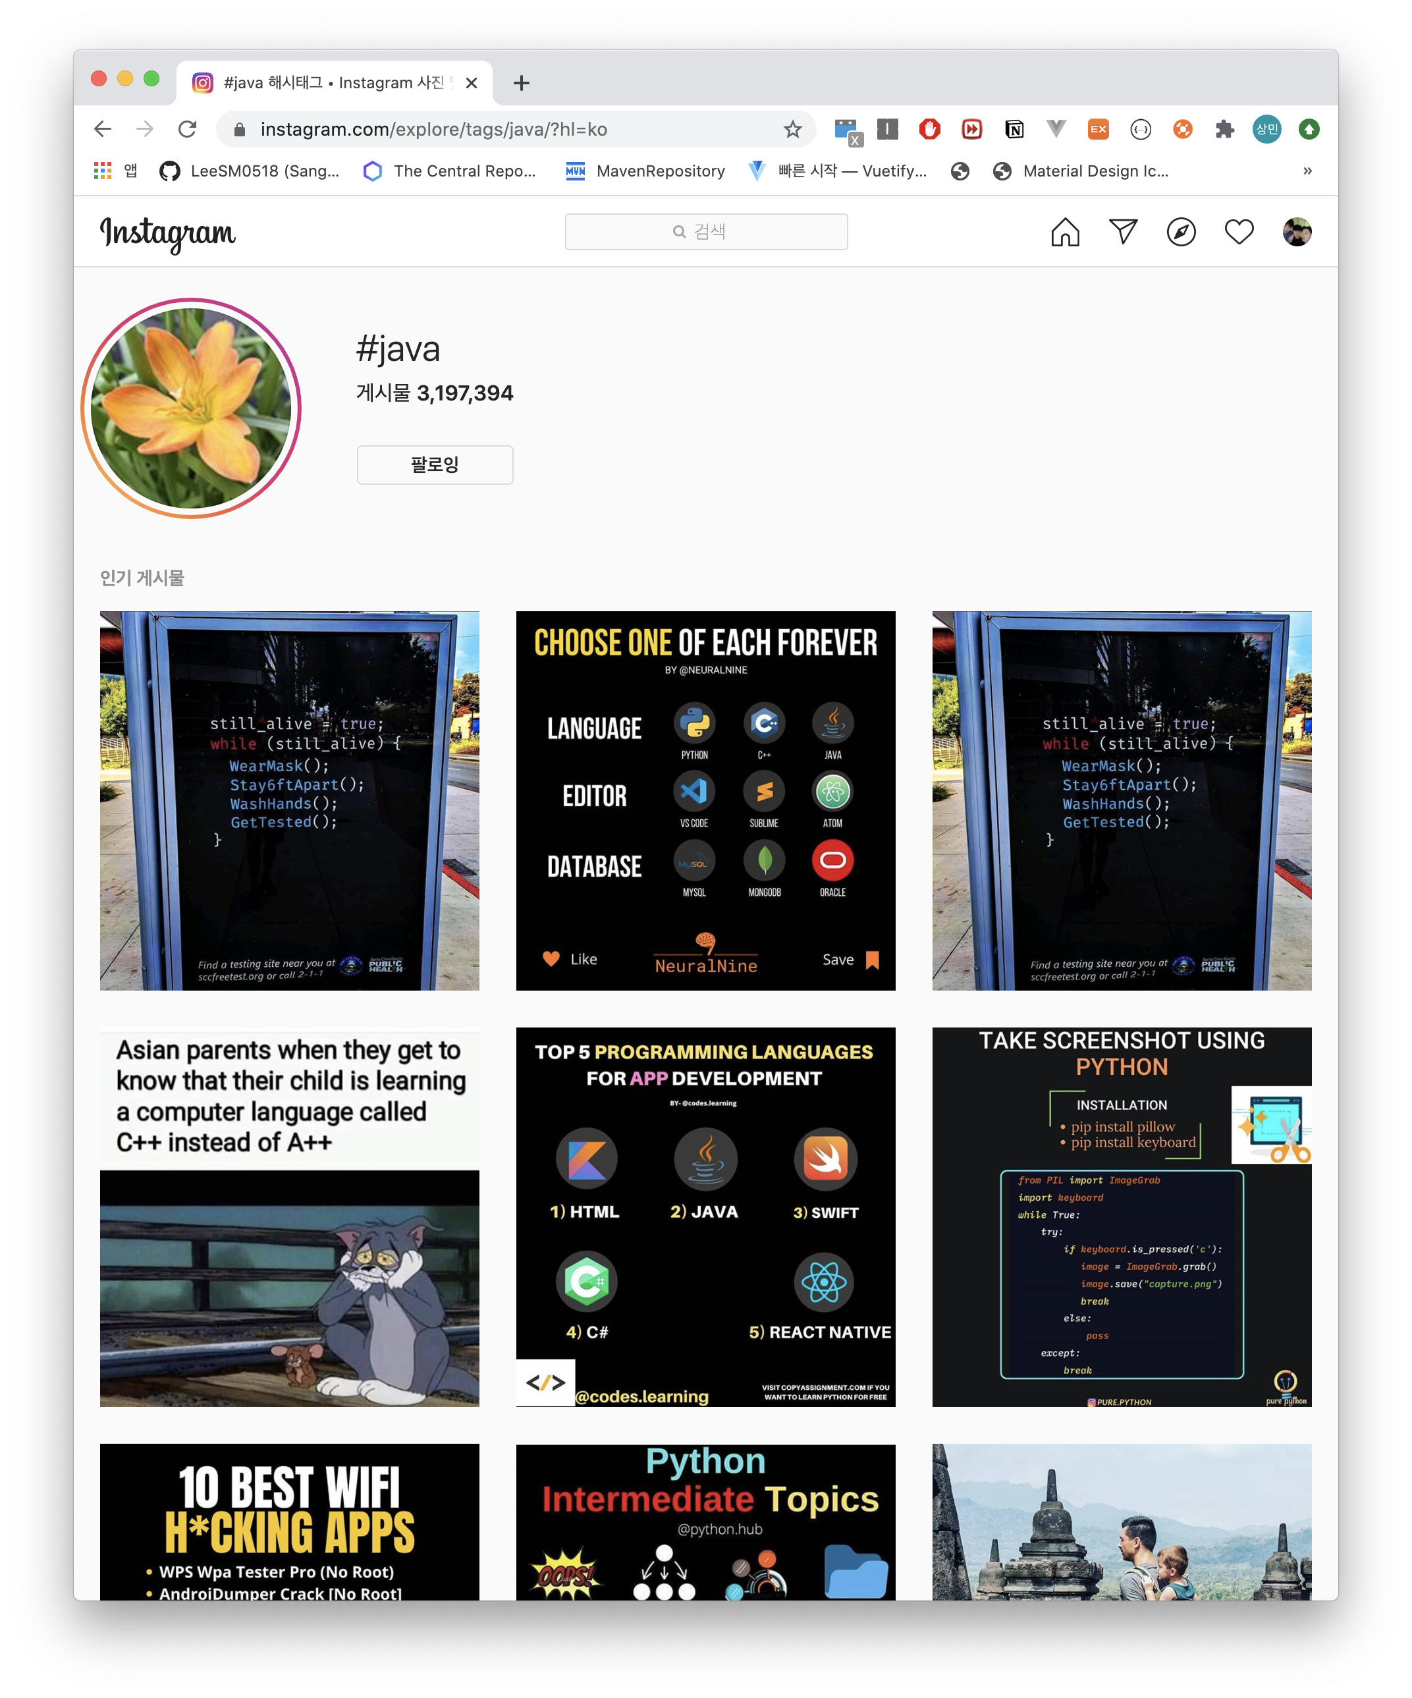
CoRe 로 변경
태깅수
코드 블록으로 변경

Slide 5
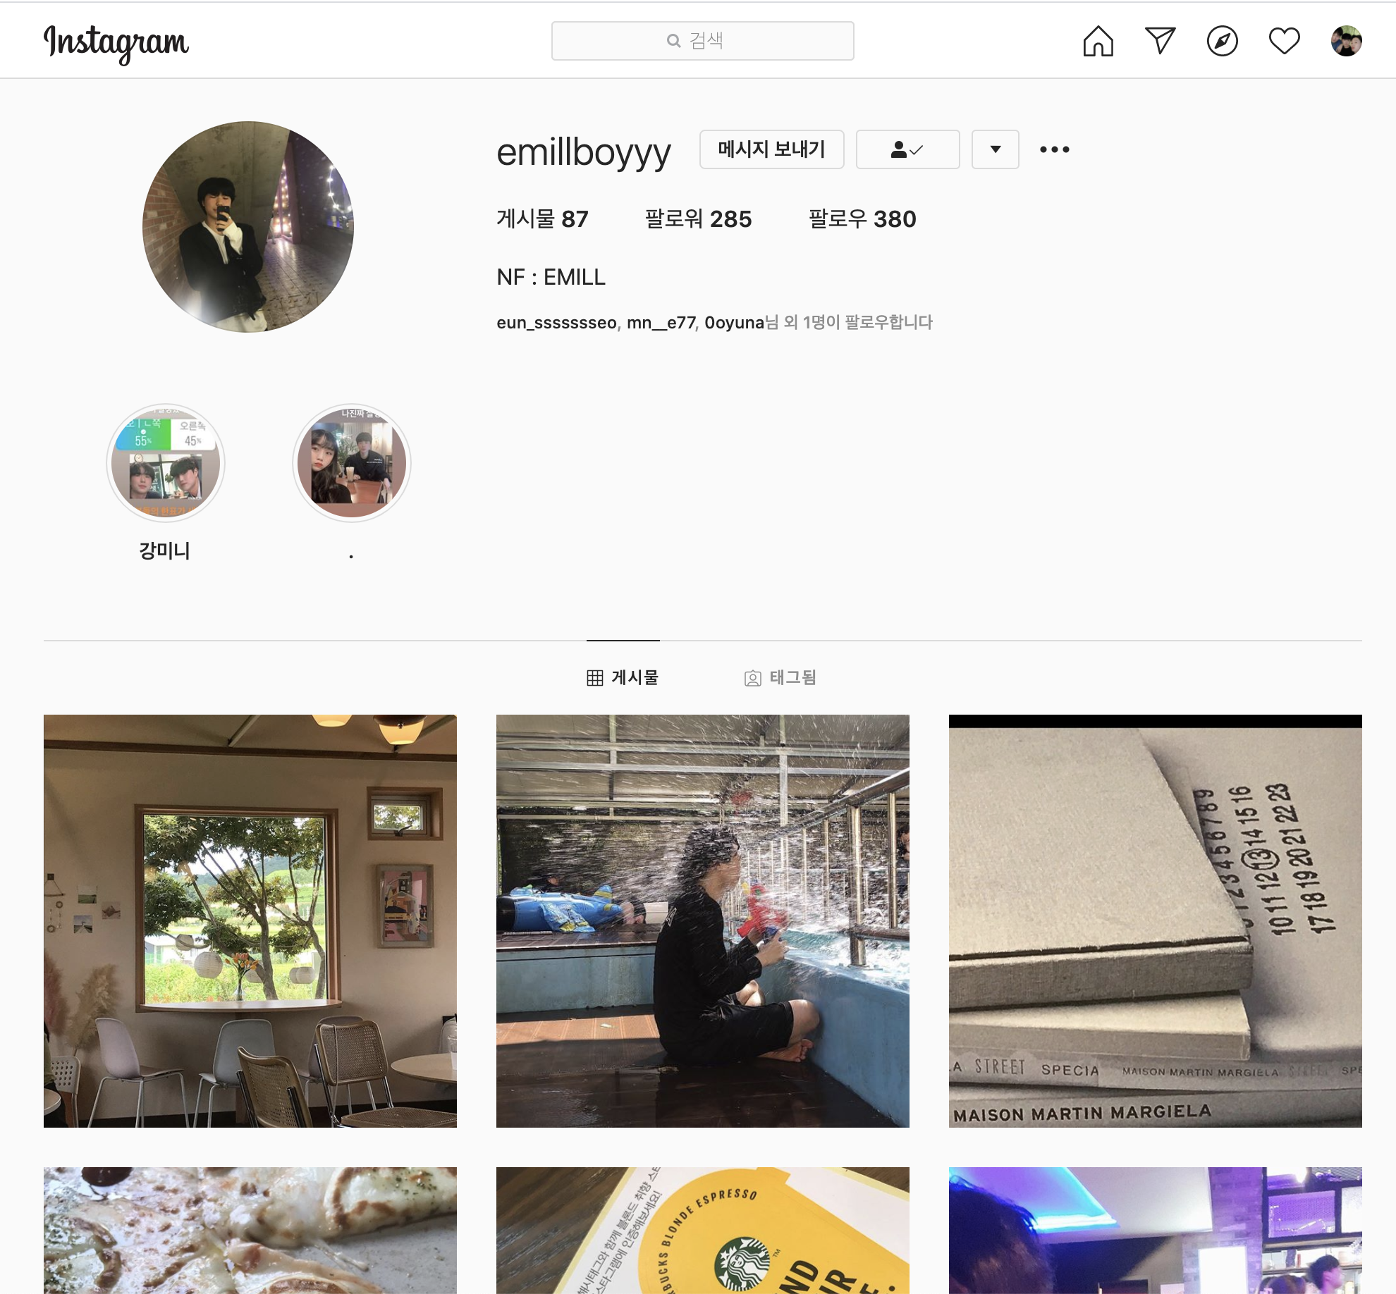
URL
/:name
CoRe 로 변경
좋아요 순위로 변경
받은 좋아요 개수
스토리 제거
관심사
자신이 달은 댓글들 조회로 변경
좋아요 누른 피드
좋아요 누른 댓글
코드 블록으로 변경

Slide 6
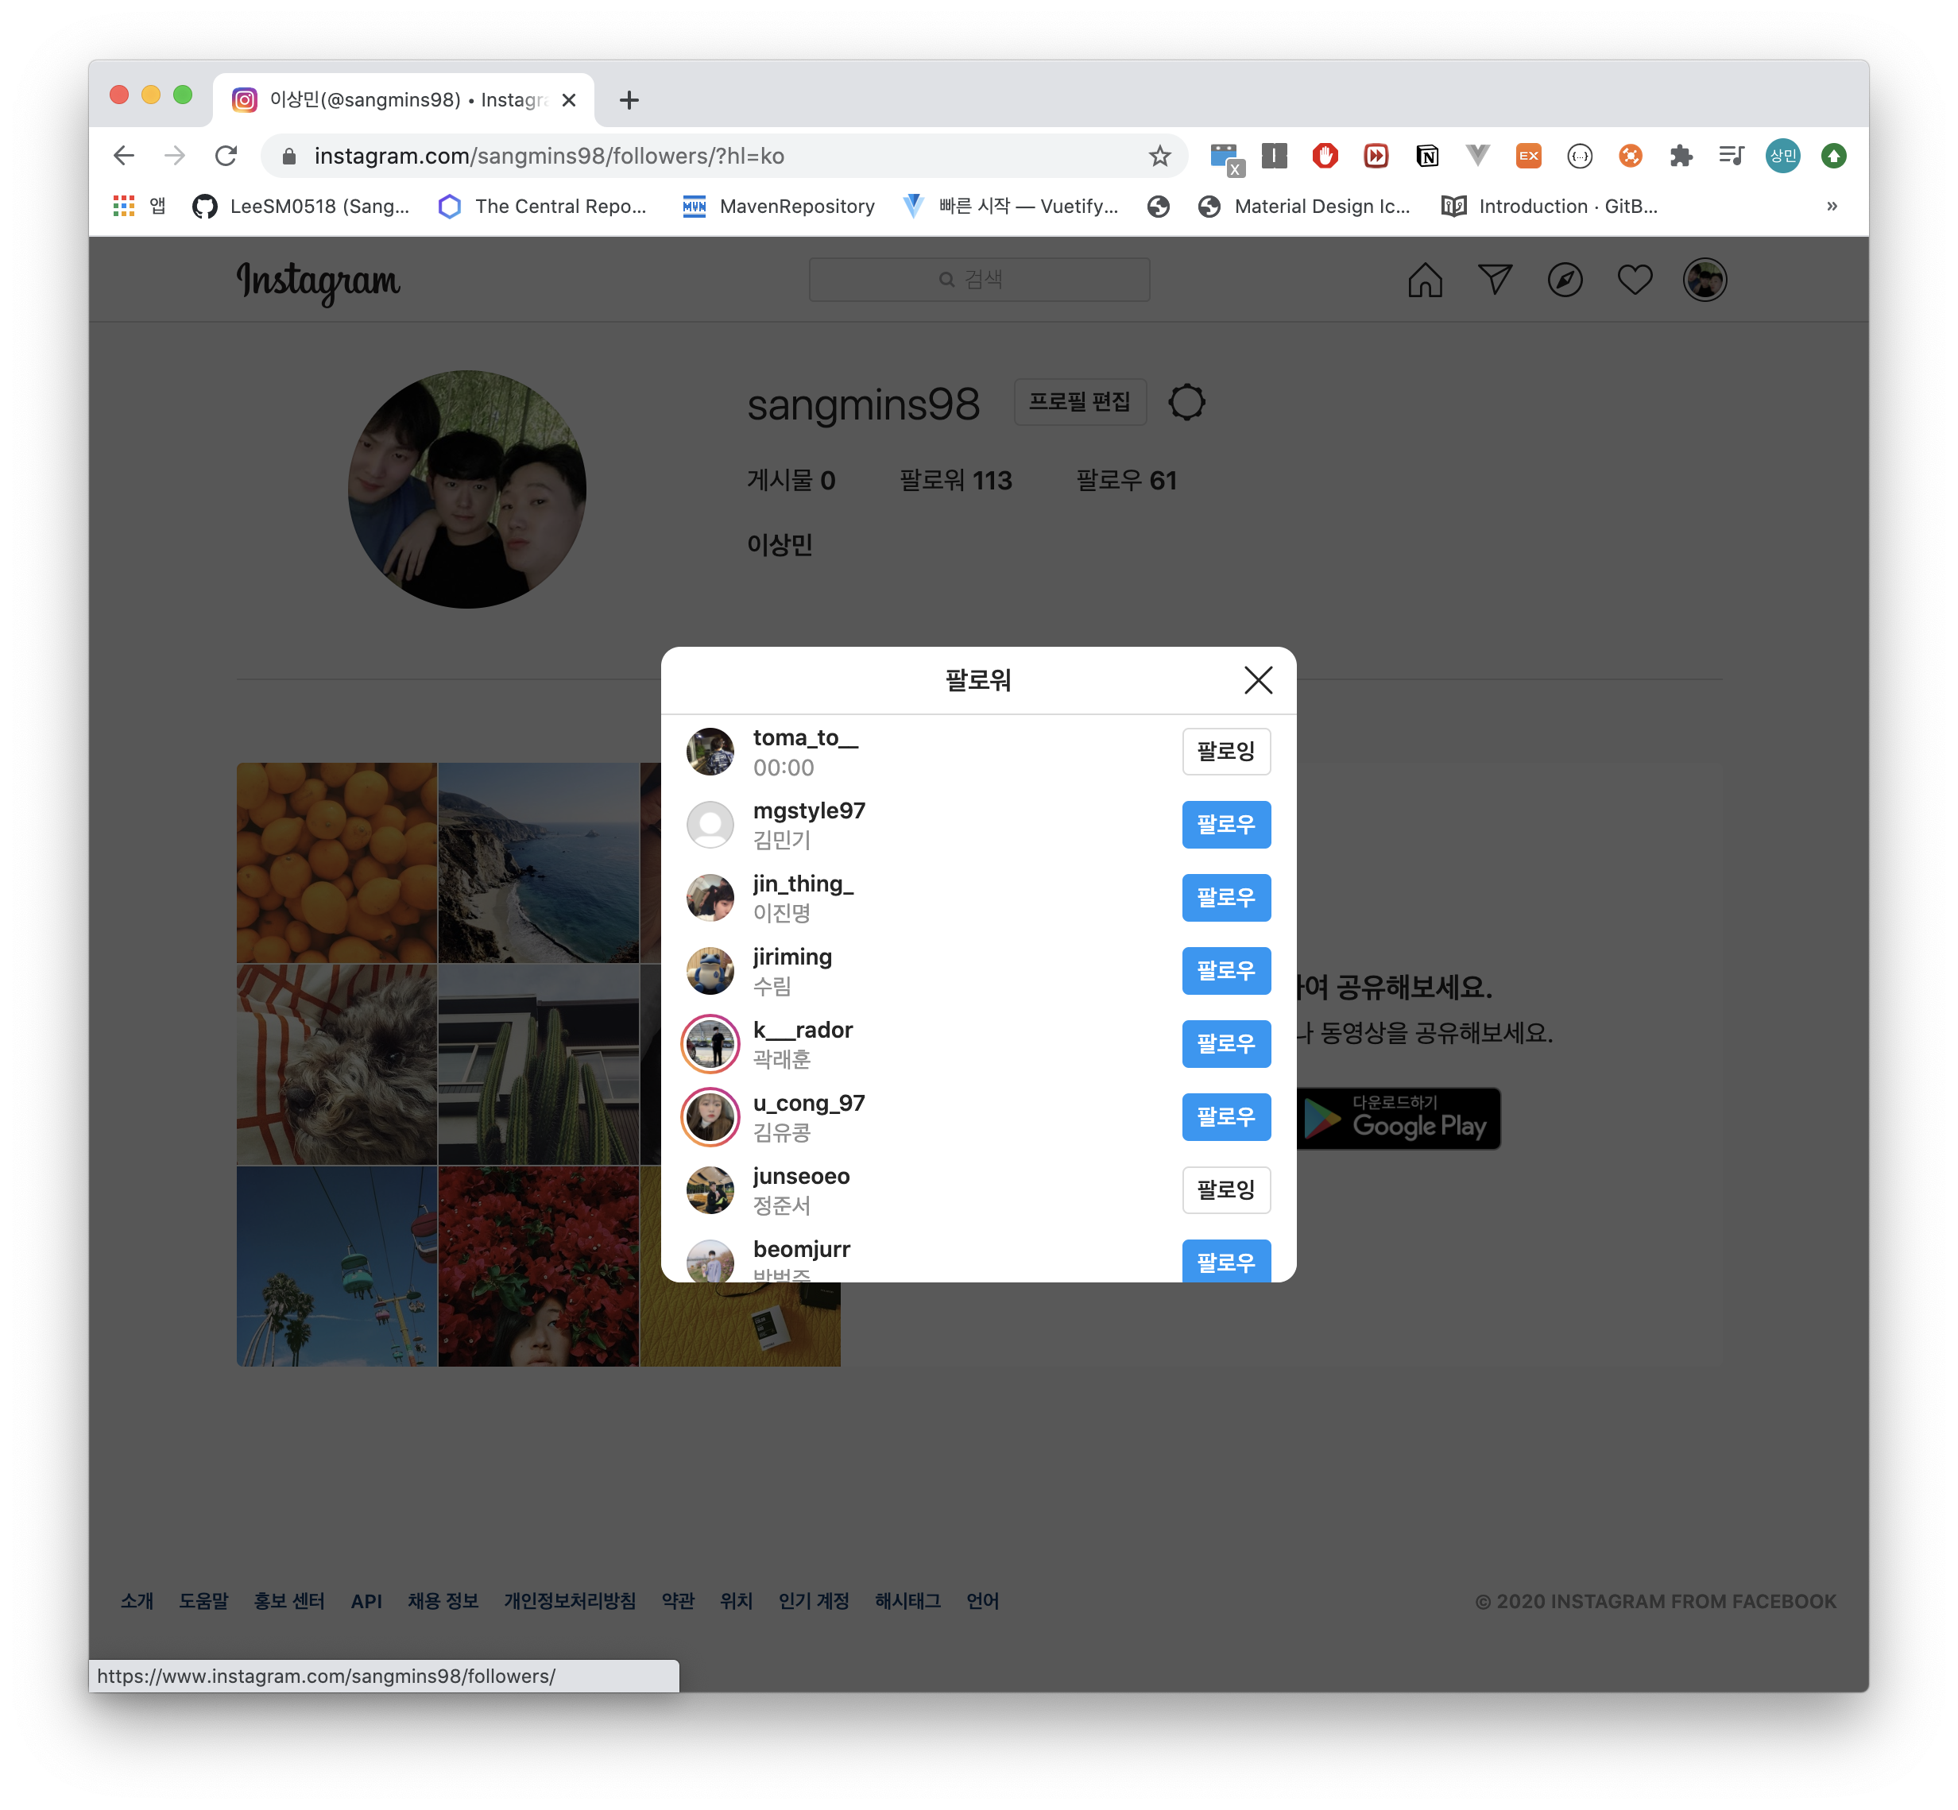

Slide 7
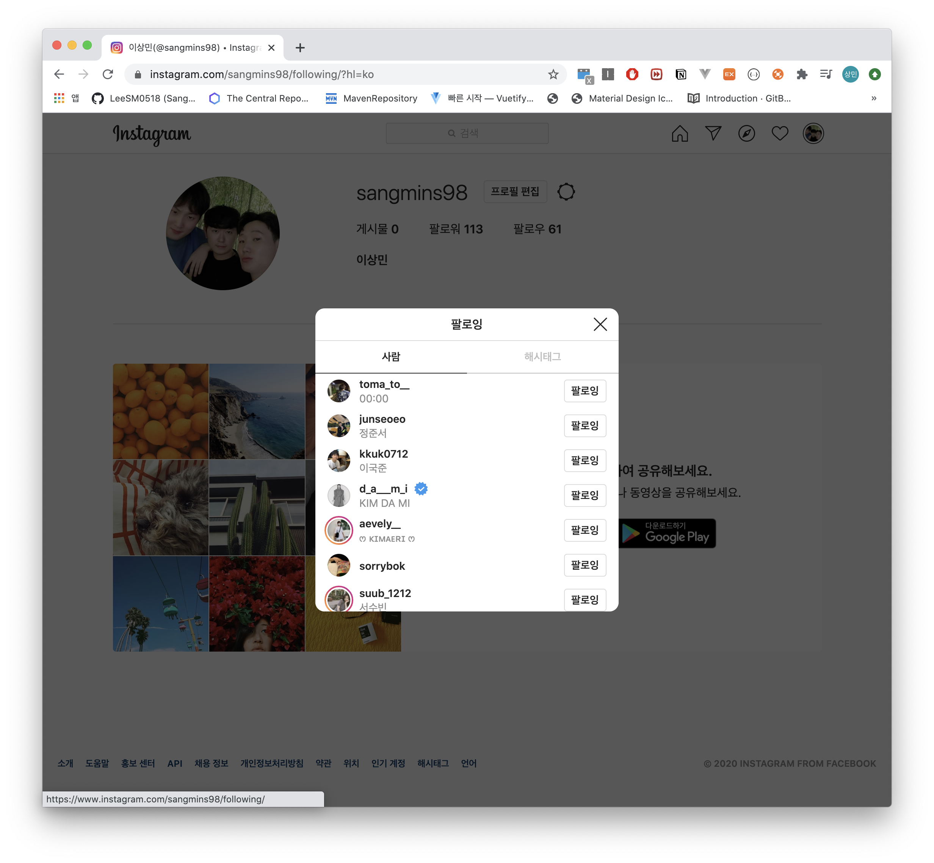

Slide 8
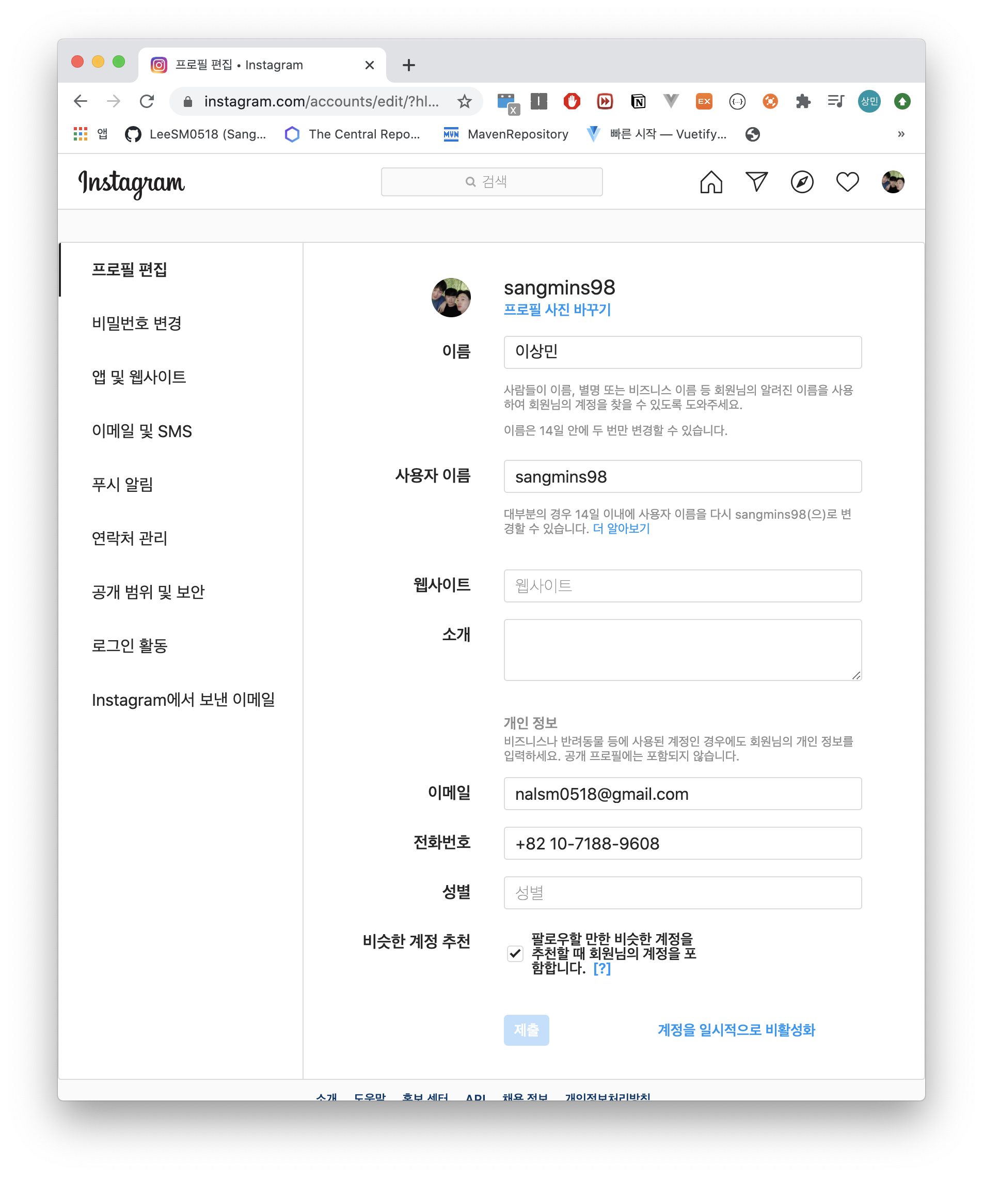
CoRe 로 변경
좋아요 순위로 변경
공개 여부 선택 가능

Slide 9
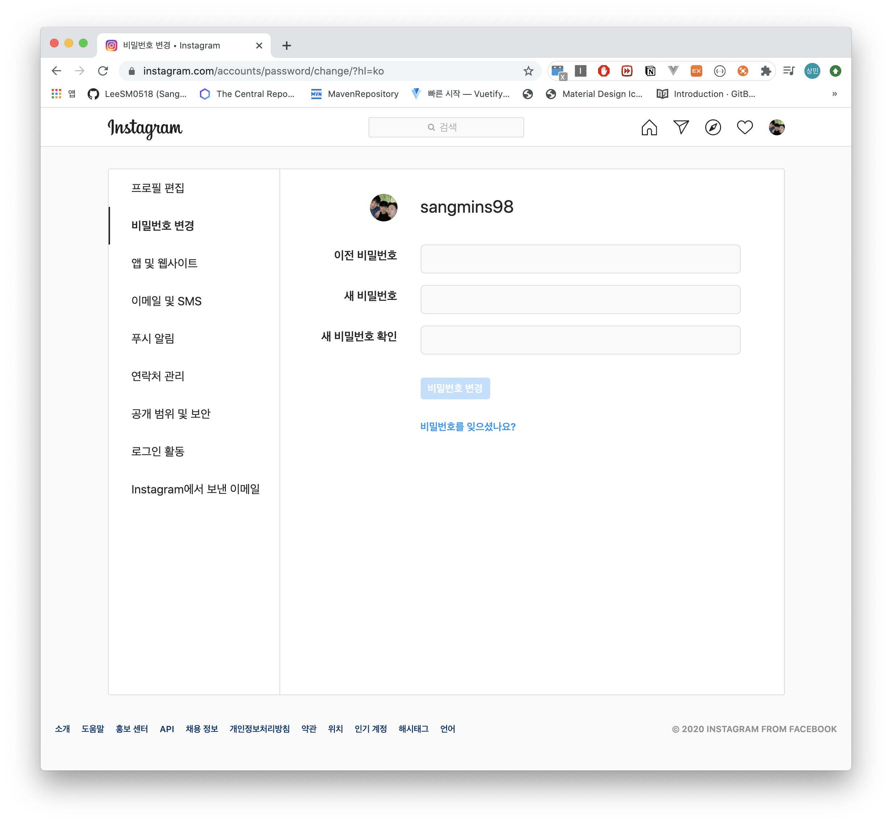
CoRe 로 변경
좋아요 순위로 변경

Slide 10
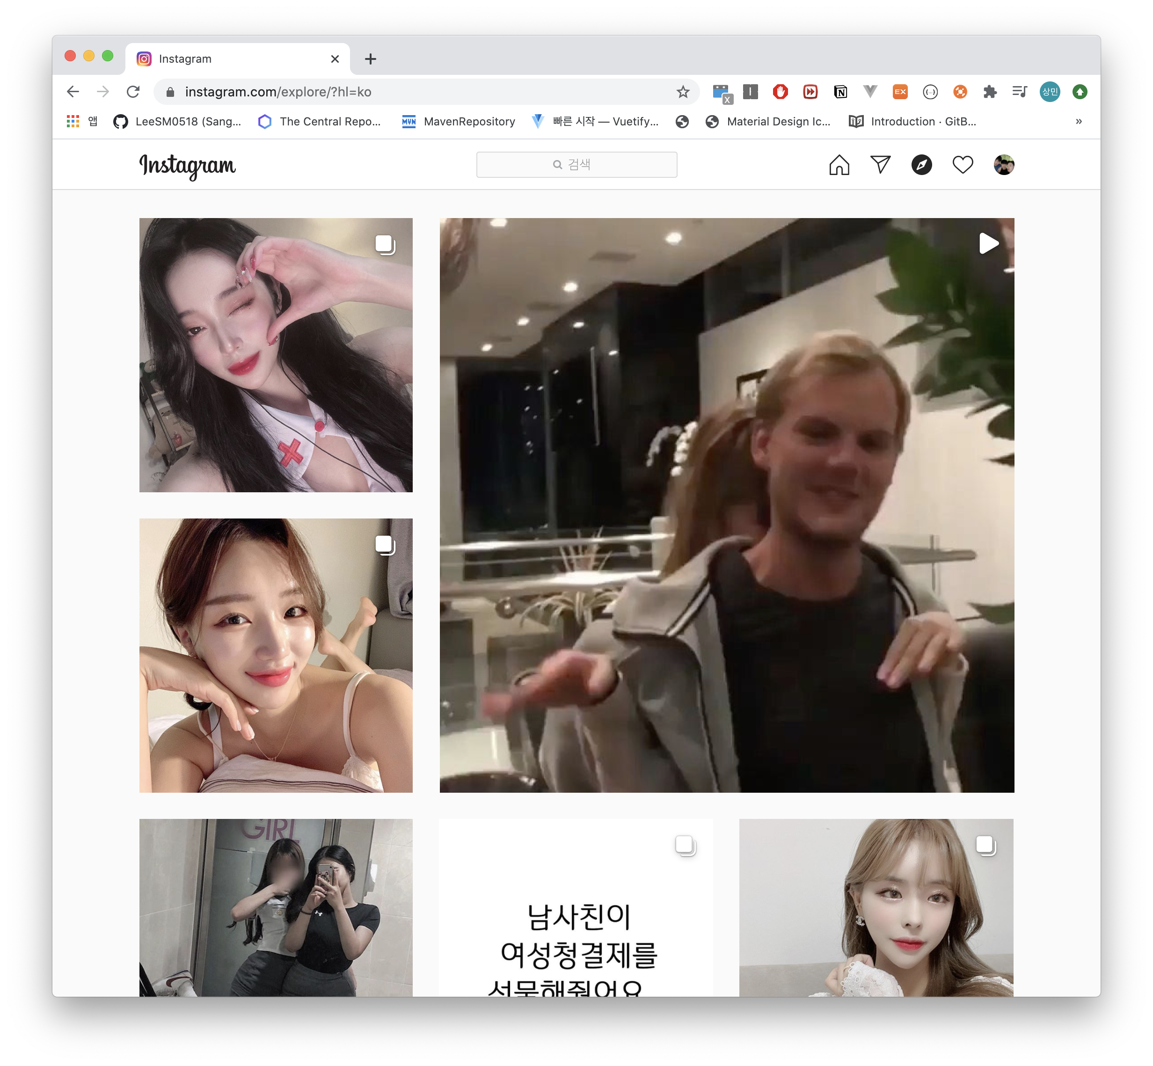
CoRe 로 변경
좋아요 순위로 변경
코드 블록으로 변경

Slide 11
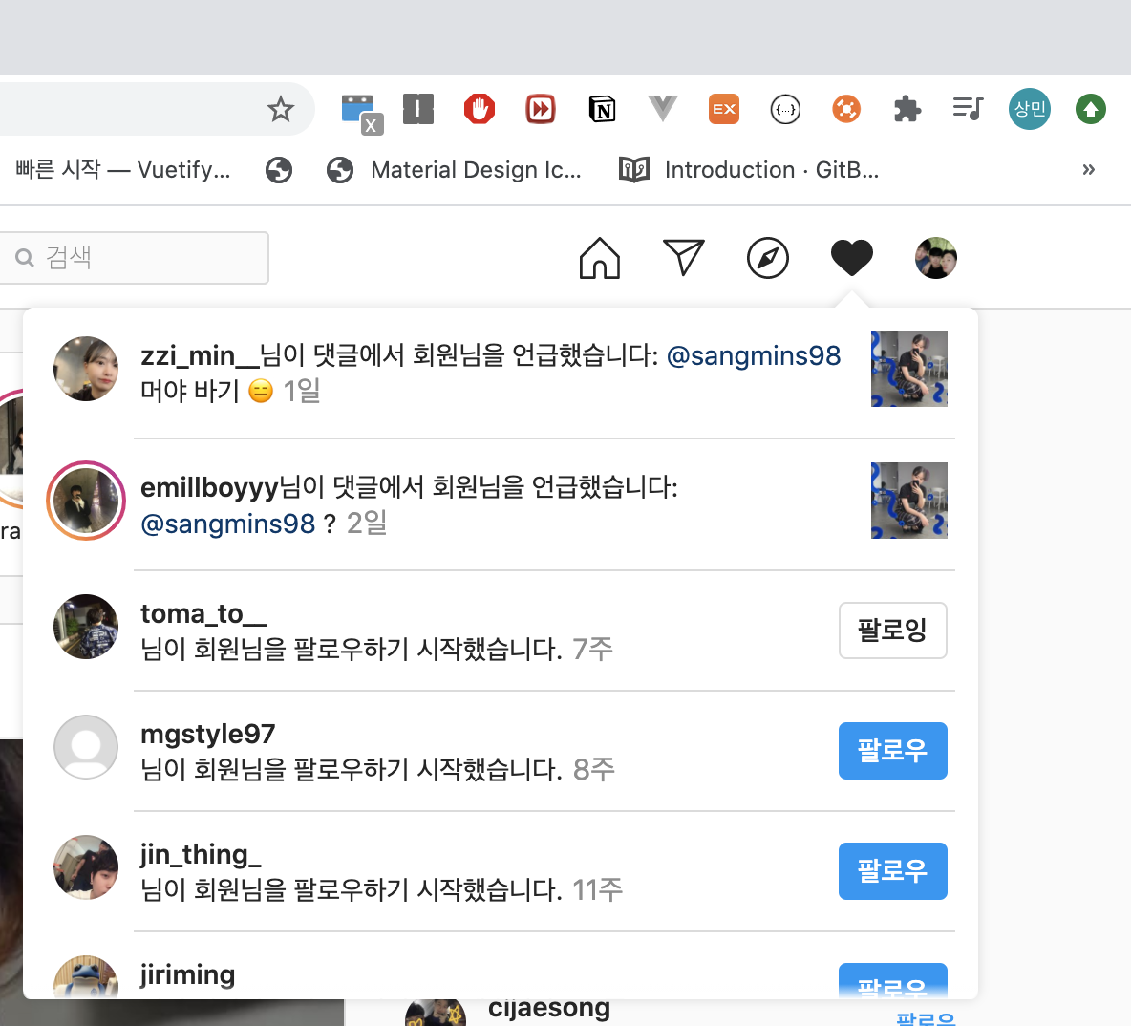
URL
/account/history
history
좋아요 순위로 변경

Slide 12
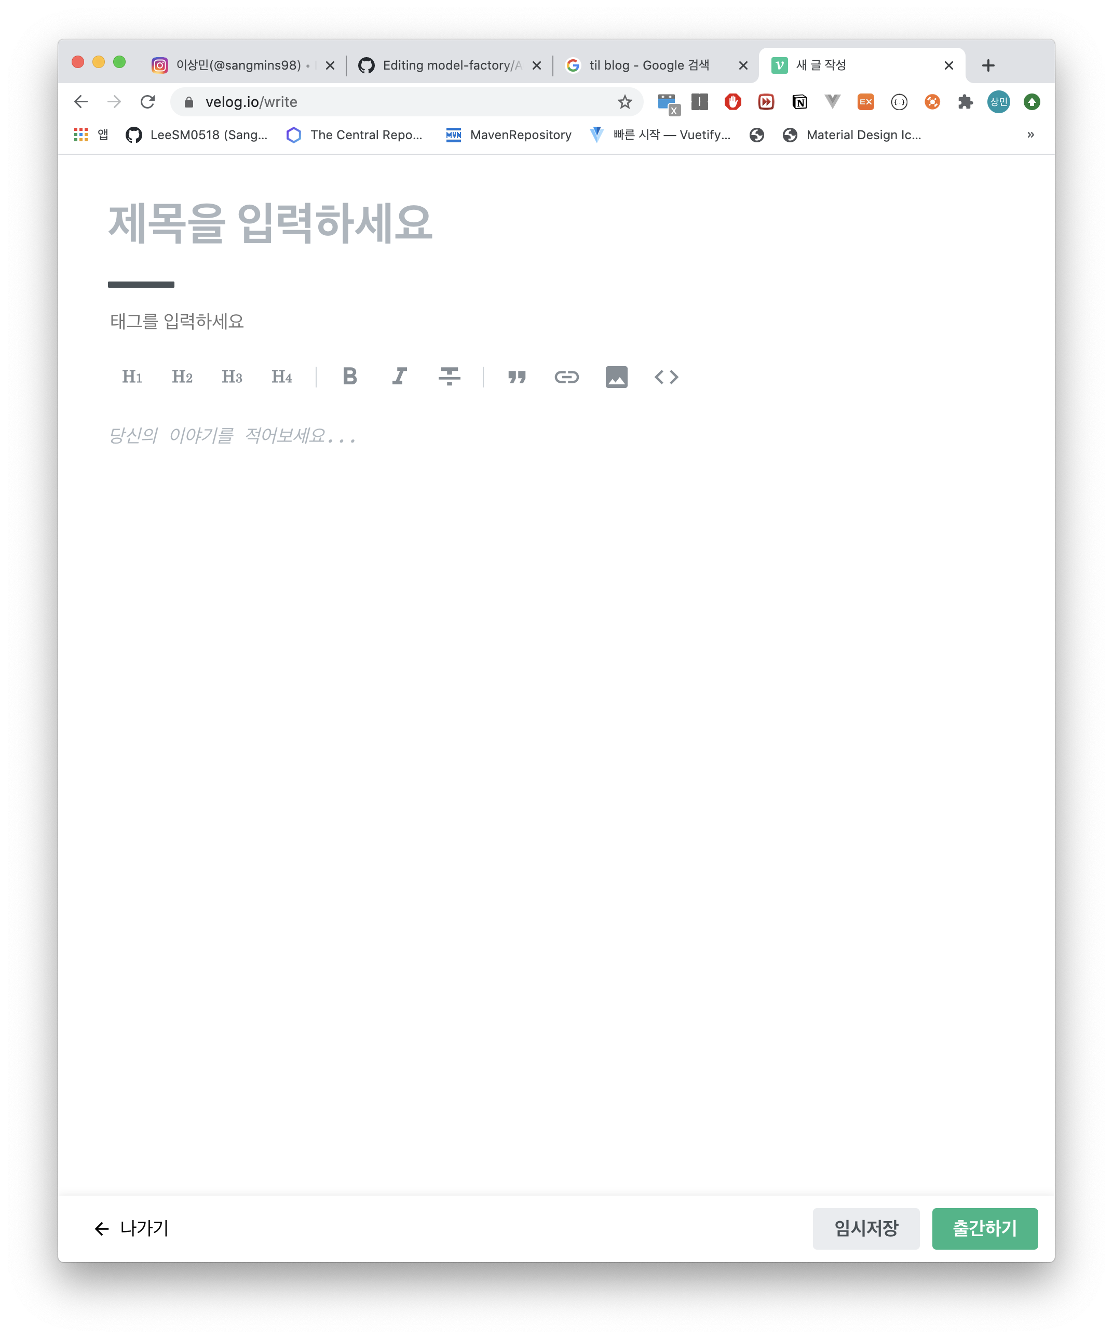
URL
/write
관련 주제
메인 코드 블록
글 내용

Slide 13
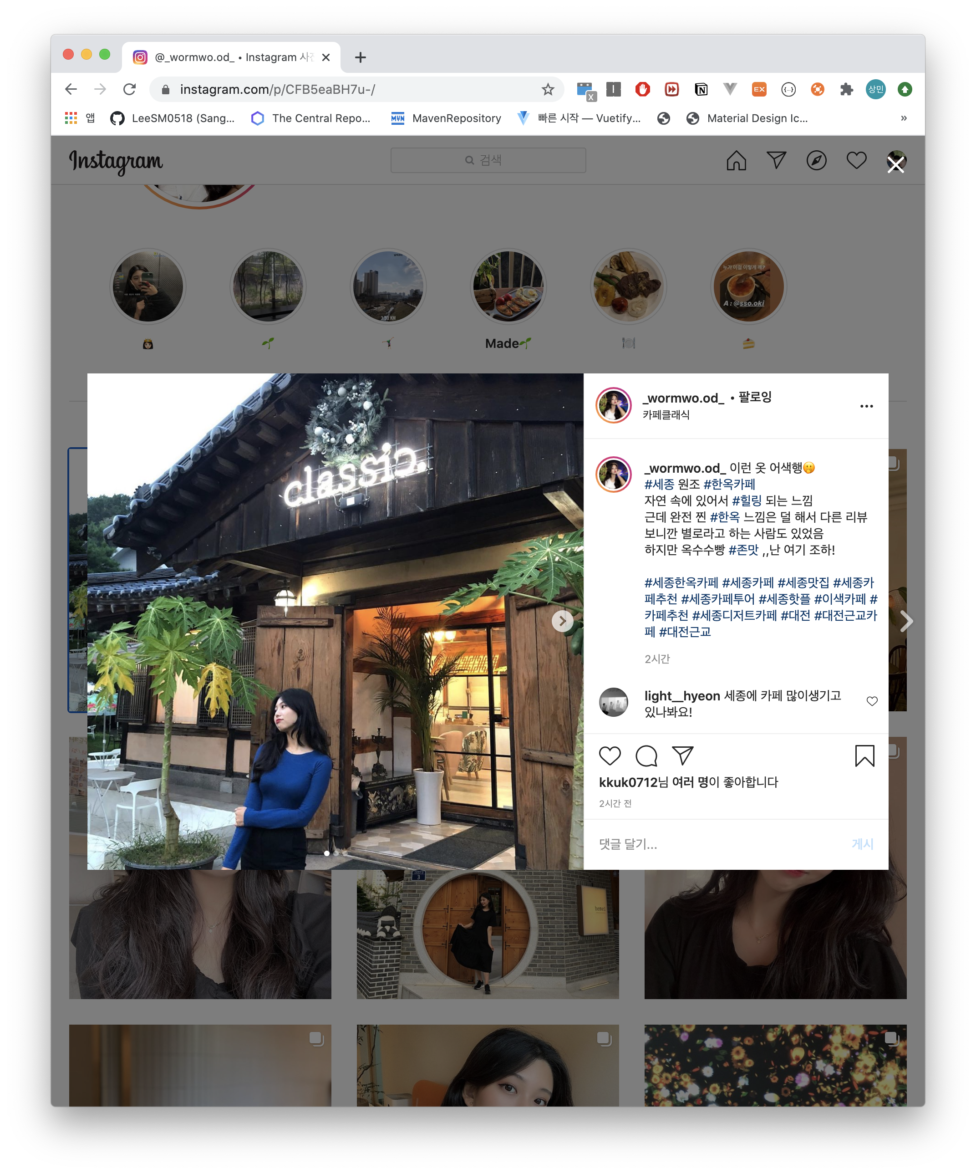
URL
/feed/:feedId
메인 코드 블록

